Slide 1

Від атому до Всесвіту- STEMІМО
Природничий курс «Пізнаємо природу» 5-6 клас

Slide 2

Д досліджуємо
У усвідомлюємо
М моделюємо
К креативимо
А асоціюємо

Slide 3

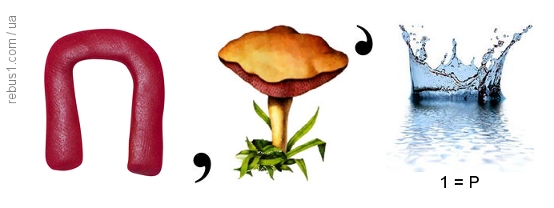
Відгадай

Slide 4
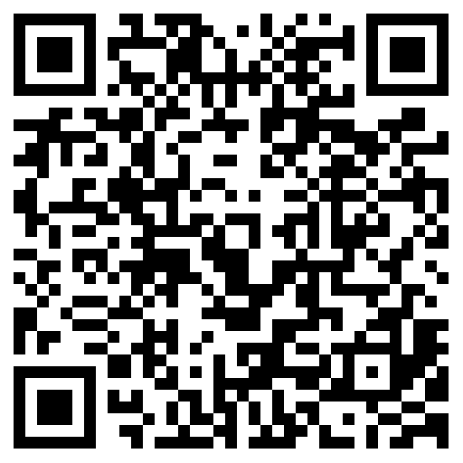
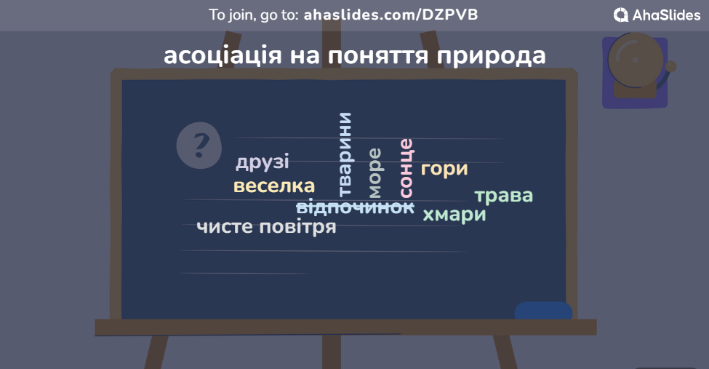
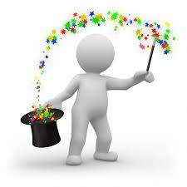
Асоціації: природа
https://presenter.ahaslides.com/presentation/3934271

Slide 5








Природничі науки
https://learningapps.org/display?v=pkvsmhy0c24

Slide 6

усвідомлення
Чому вода текуча?
Чому ложку можна взяти , а повітря –ні?
Що об’єднує всі тіла?
Чому повітря газоподібне,
а алмаз твердий?

Slide 7
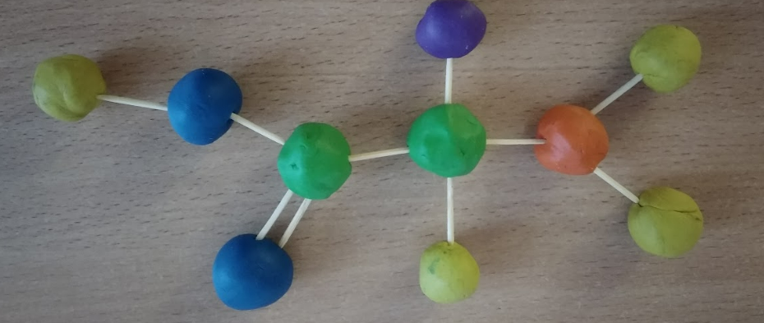
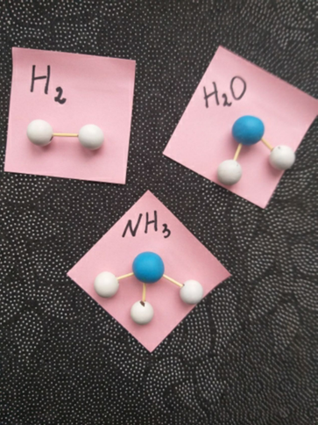
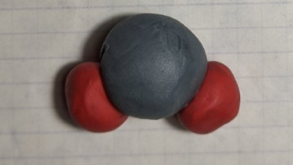
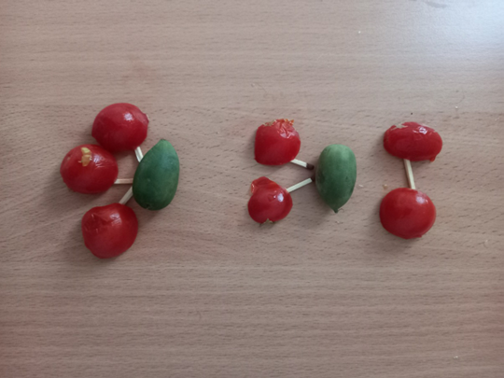
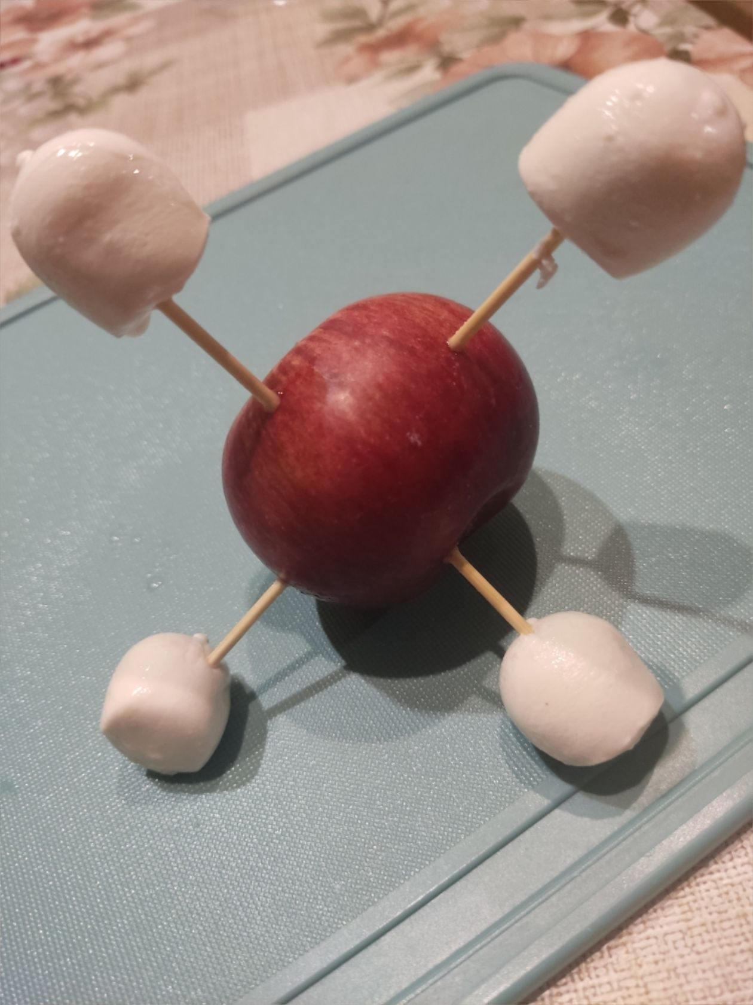
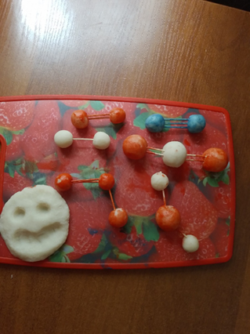
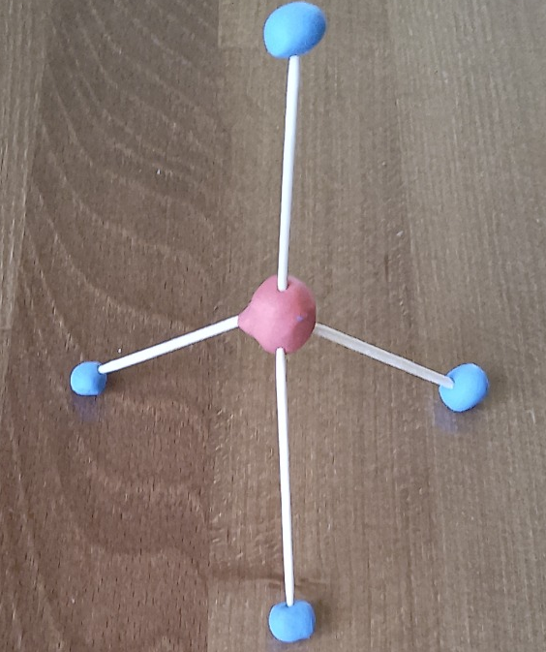
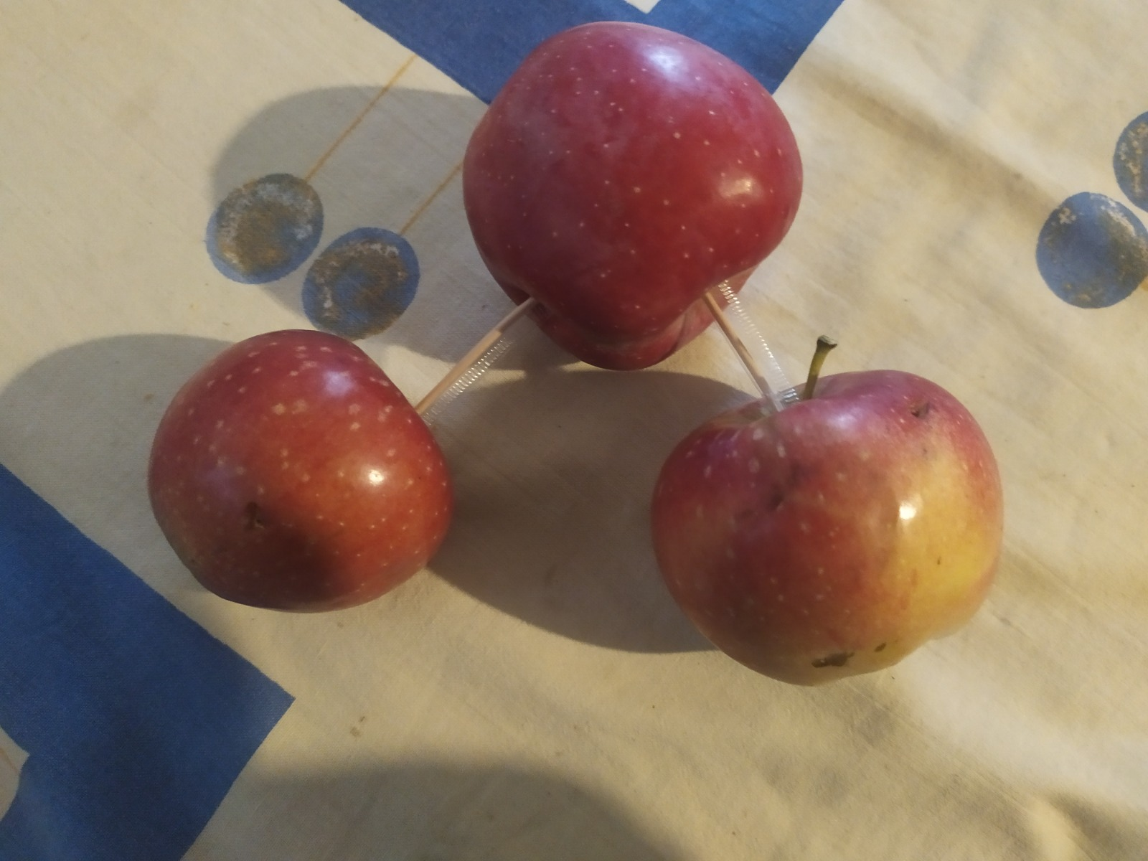
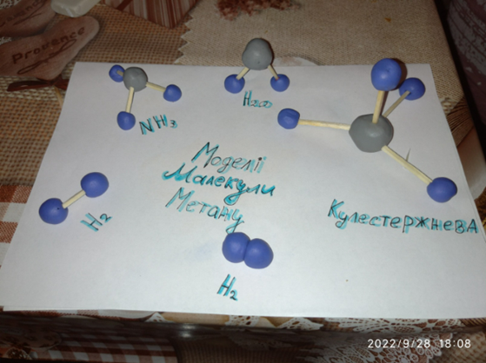
моделювання
Створіть моделі молекул різних речовин з матеріалів, які маєте вдома (пластилін, полімерна глина, солоне тісто, фрукти тощо)

Slide 8
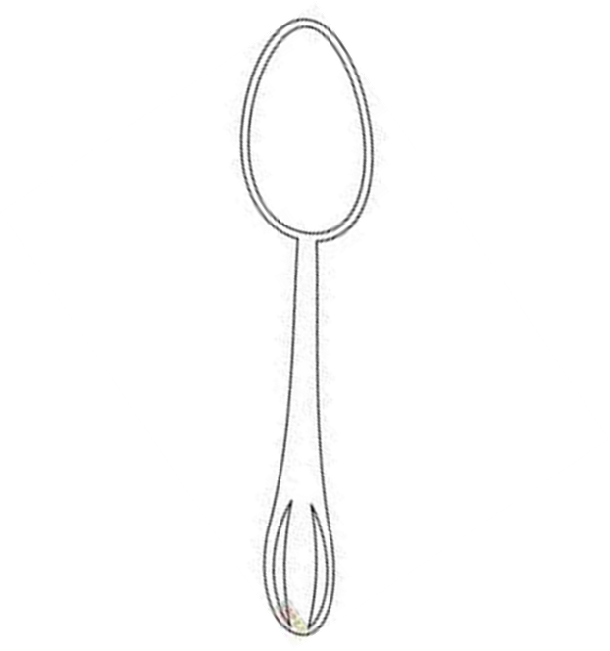


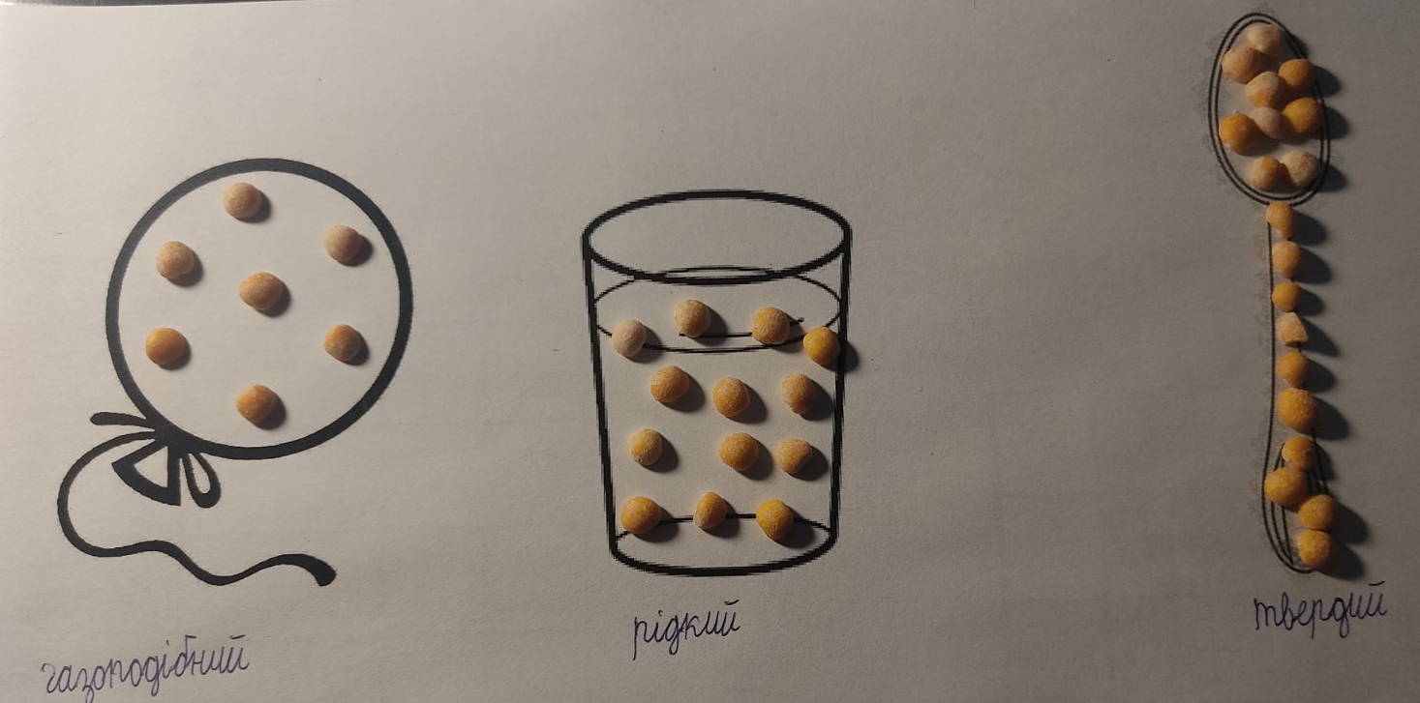
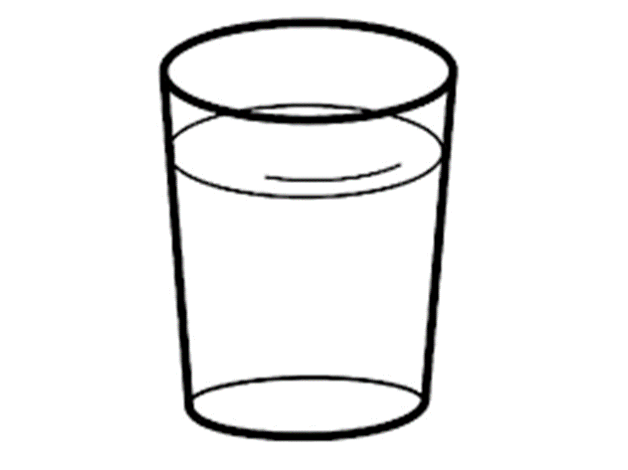
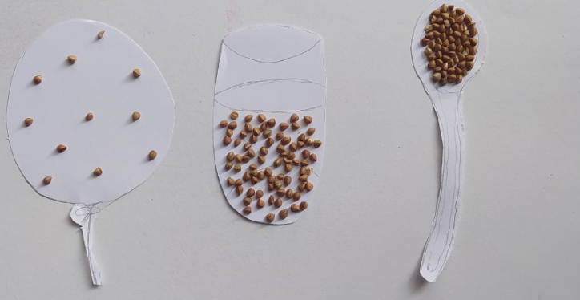
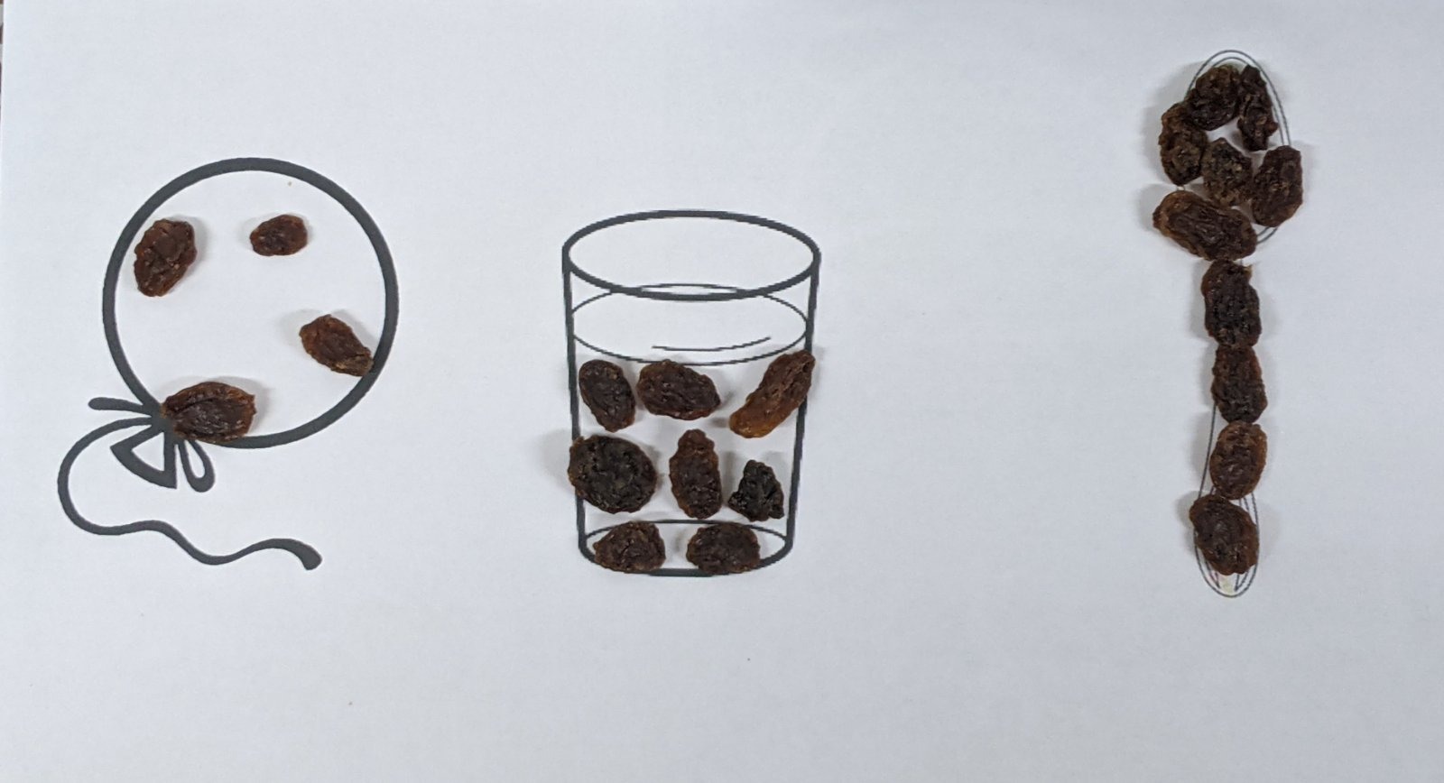
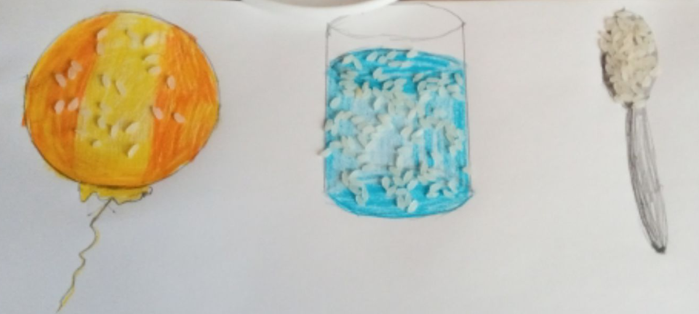
Дослідження

Slide 9
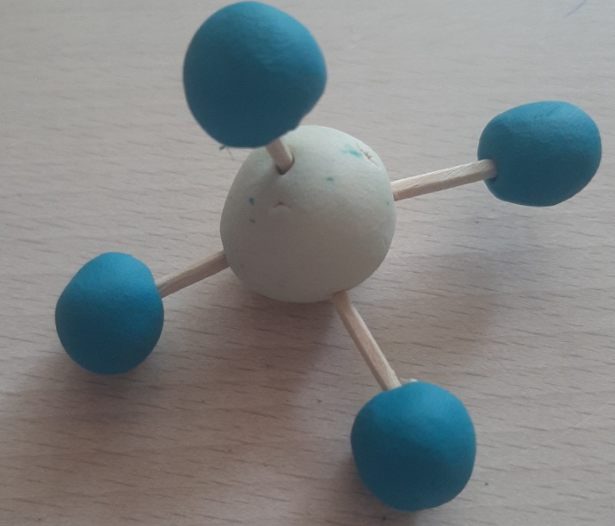
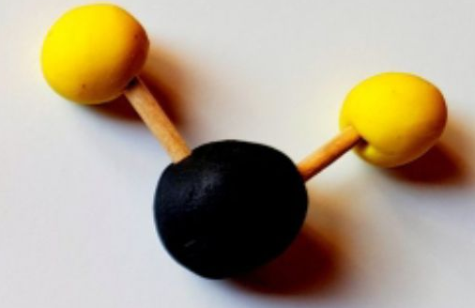
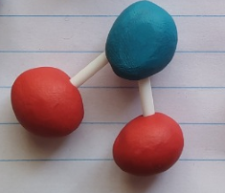
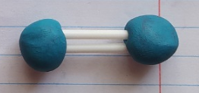

Застосування
Горіння метану https://www.youtube.com/watch?v=PA3Q46muieE
Скласти рівняння реакції за допомогою моделей молекул
Розкажіть про правила безпечного користування побутовим газом
Створіть пам’ятку

Slide 10

Рефлексія
https://wordwall.net/uk/resource/62434971
Природа так про все подбала, що всюди ти знаходиш чому вчитися.
Леонардо Да Вінчі

